Slide 1

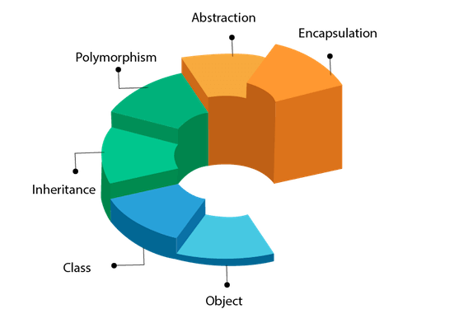



Java’da Kontrol Yapıları
Nesneye Yönelik Programlama
www.youtube.com/BMderslerim
Hazırlayan : Aleyna Kocaman 2011404027
Tarih : 30/05/2022
Sürüm : v1
Ders Yürütücüsü : Doç. Dr. İsmail KIRBAŞ

Slide 2


İÇİNDEKİLER
- Java’da Kontrol Yapıları
- İf/Else Yapısı
- İf/Else Akış Şeması
- Ternary Operatör
- İf/Else-İf/Else Yapısı
- İç İçe İf/Else Deyimi
- Switch/Case Kontrol Yapısı
- Break Komutu
- Switch/Case Akış Şeması
http://youtube.com/bmdersleri

Slide 3
Java’da Kontrol Yapıları
Bir program oluştururken bazı şartlar doğrultusunda, belirlediğimiz bir
olayın gerçekleşmesini isteyebiliriz. Bu isteklerimizi
gerçekleştirebilmek için Java’da kontrol yapılarını kullanırız.
Java’da kontrol yapıları 2’e ayrılır. Bunlar;
if-else kontrol yapısı,
switch-case kontrol yapısı.
Yapacağımız program için hangi kontrol yapısı uygun oluyorsa, onu tercih ederiz.

Slide 4
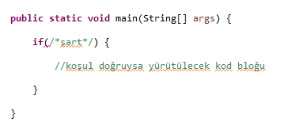
1-If-Else Kontrol Yapısı
Programımızda belirtilen bir koşul doğruysa yürütülecek bir kod bloğu
belirtmek için if kullanılır.
Koşul parantezi true değerinde olması lazımdır.

Slide 5
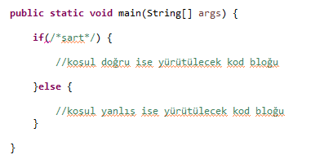
Aynı koşul yanlışsa yani false değerine sahip ise; yürütülecek bir kod bloğu belirtmek için else deyimi kullanılır.

Slide 6
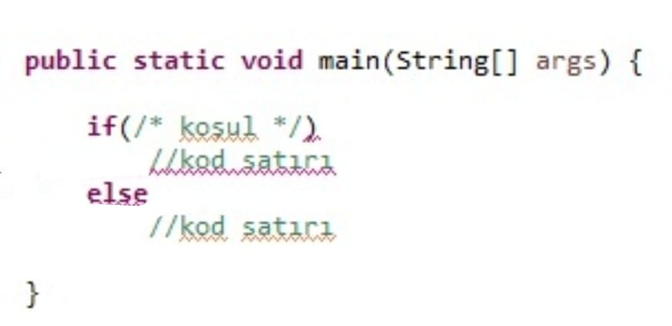
Eğer koşul tek satırlık koddan oluşuyor ise aşağıda ki gibi yazılabilir.

Slide 7
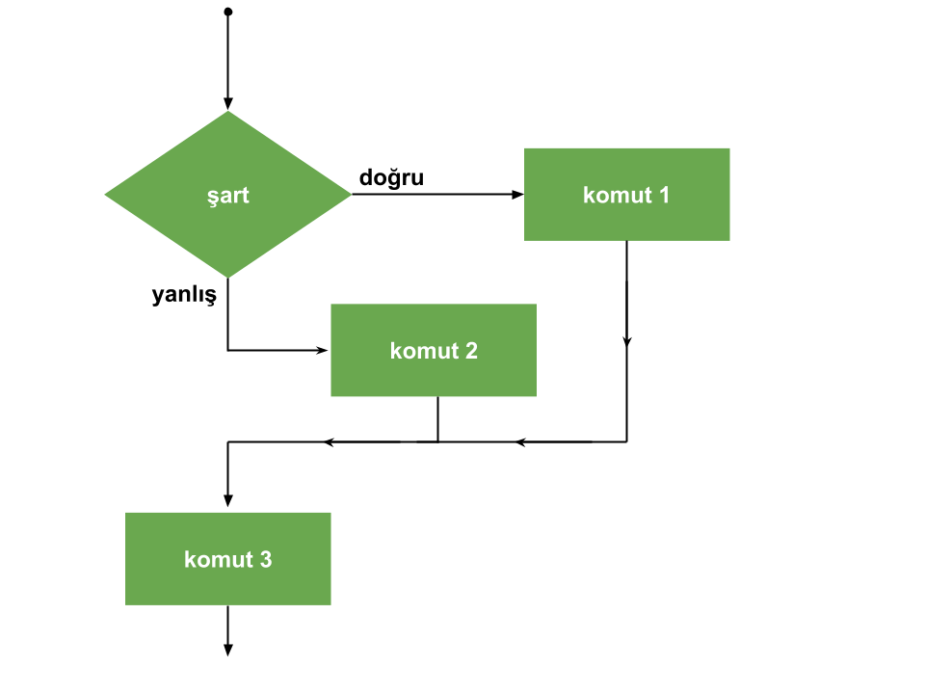
İf-Else Akış Şeması

Slide 8
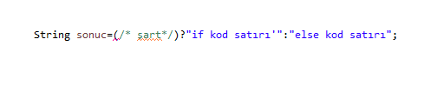
Ternary Operator
Eğer if ve else bloğuna tek satırlık kod yazılacak ise if else yapısının kısa gösterimi olan ternary operatörü kullanabilir

Slide 9
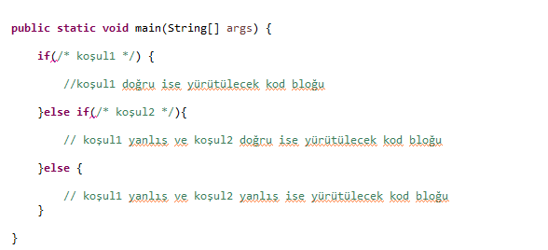
İf-Else İf-Else Kontrol Yapısı
İlk koşul yanlışsa, test edilecek yeni bir koşul belirtmek için else if deyimi kullanılır.

Slide 10
İç İçe İf-Else Deyimi
İç içe if kullanırken dikkat etmemiz gereken şey, koşulları yazarken
programın adım adım bunları denetleyeceğini dikkate almamız
gerekir.
BAŞLA
YANLIŞ
DOĞRU
KOŞUL 1
İşlem(ler) 1
YANLIŞ
DOĞRU
KOŞUL 2
İşlem(ler) 2
İşlem(ler) 3
İşlem(ler) 4
ÇIKIŞ

Slide 11
3- Switch-Case Yapısı
Java’da switch kontrol yapısı, if-else kontrol yapısının bir alternatifi olarak
oluşturulmuştur. Uzun sorgulamalarda spagetti şeklinde uzun uzun else if
şartları koymak yerine, bunu tek bir switch kontrolü ile gerçekleştirebiliriz.
Net bir değeri olmayan kontrol yapıları için switch yapısı uygun değildir.
Switch kontrol yapısı belirli bir aralıklar arasında kontrol gerçekleştirmez,
doğrudan değer kontrolü gerçekleştirir.

Slide 12
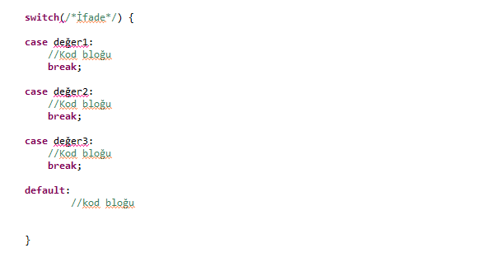
Break Komutu
Break deyimi döngülerden ansızın çıkmanızı ve döngüyü istediğiniz
durumlarda sonlandırmanızı sağlamaktadır

Slide 13
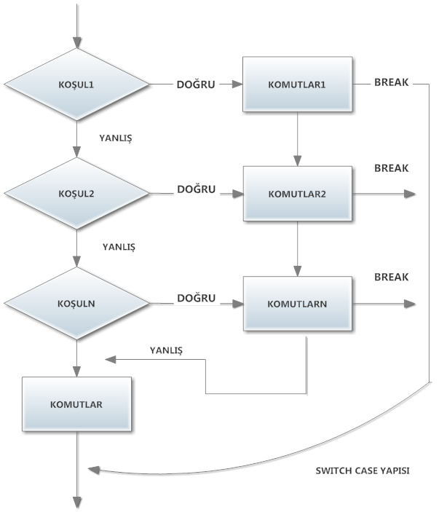
Switch-Case Akış Şeması

Slide 14
Sonuç
Bu dersimizde Java da kontrol yapıları olan if/else ve switch/case yapılarının
kullanımı öğrendik. Akış şemalarını inceledik.
Yapacağımız program için hangi kontrol yapısı uygun
oluyorsa, onu tercih ederiz.

Slide 15
Kaynaklar
https://cobankod.files.wordpress.com/2018/09/secimliyapilar.pdf
https://gelecegiyazanlar.turkcell.com.tr/
https://app.patika.dev/courses/java101
https://uranuscode.com/java-kontrol-yapilari-if-else-switch-case/
https://www.w3schools.com/java/default.asp
http://youtube.com/bmdersleri

Slide 16
İlginiz için teşekkürler…
Nesneye Yönelik Programlama
www.youtube.com/BMderslerim
Hazırlayan : Aleyna Kocaman 2011404027 E-posta : aleynakcmn51@gmail.com
Tarih : 09/03/2022
Ders Yürütücüsü : Doç. Dr. İsmail KIRBAŞ

